Slide 1
РЕДОСЛИЈЕД РАЧУНСКИХ ОПЕРАЦИЈА
MATEMATIKA
• +
• -

Slide 2
Весна црта и рачуна:
Весна је нацртала 3 звијезде и 2 пута више застава. Колико је укупно нацртано звијезда и застава?
Један сабирак је 3, а други 3⋅2.
3+3⋅2=3+6=9

Slide 3
Правило:
Ако у изразу, без заграда, има операција сабирања и множења, најприје се множи, а затим сабира.
3+3⋅2=3+6=9

Slide 4
Исто правило важи и за множење и одузимање.
Ако у изразу, без зграда, има операција одузимања и множења, онда се најприје множи, а затим одузима.
Нпр. Израз 40-4⋅7=, рачунамо овако
40-4⋅7=40-28=12

Slide 5
2. задатак
а) 65+4⋅3=
б) 7⋅8+36=
в) 29+6⋅5=
65+12=77
56+36=92
29+30=59

Slide 6
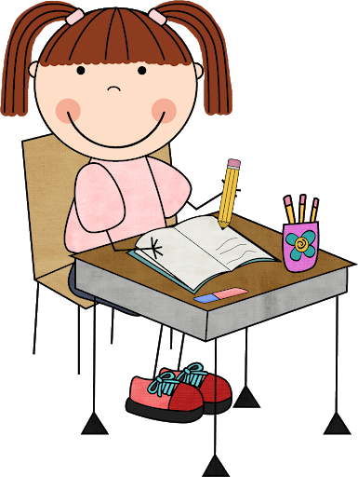
3. задатак
б) 25⋅3-56=
в) 59-6⋅5=
г) 7⋅8-36=
75-56=19
59-30=29
56-36=20

Slide 7
Задатак за самосталан рад: Урадити преостале задатке у уџбенику на стр. 111.

